Slide 1
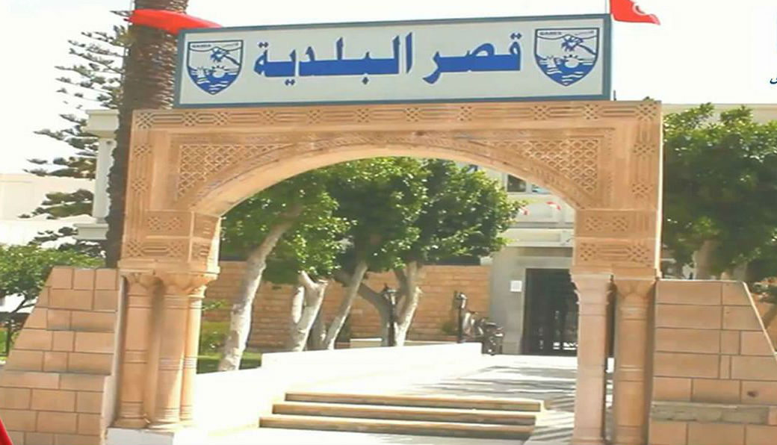
جلسات المناطق

Slide 2
برنامج تحسيسي لجلسات المناطق
2018/12/06 بقاعة اجتماعات بقصر بلدية قابس
جلسة عقدتها رئيسة لجنة الديمقراطية التشاركية والحوكمة المفتوحة بالشراكة مع مجموعة من المجتمع المدني وممثلي برنامج تدعيم حيث استضافت السيدة نسرين راجح عمدة باب بحر والسيد ابراهيم ثابت عمدة جارة للنظر في موضوع جلسات المناطق المقرر برمجتها يومي 08 و 09 ديسمبر 2018.
كما نظمت يوم 2018/12/07 و بالاشتراك مع ممثلي برنامج تدعيم" جلسة حديث قهاوي " بحضور رئيس دائرة سيدي بلبابة السيد صلاح رحيم حول موضوع " المخطط الاستثماري التشاركي لسنة 2019 وضرورة نجاح جلسات المناطق.

Slide 3
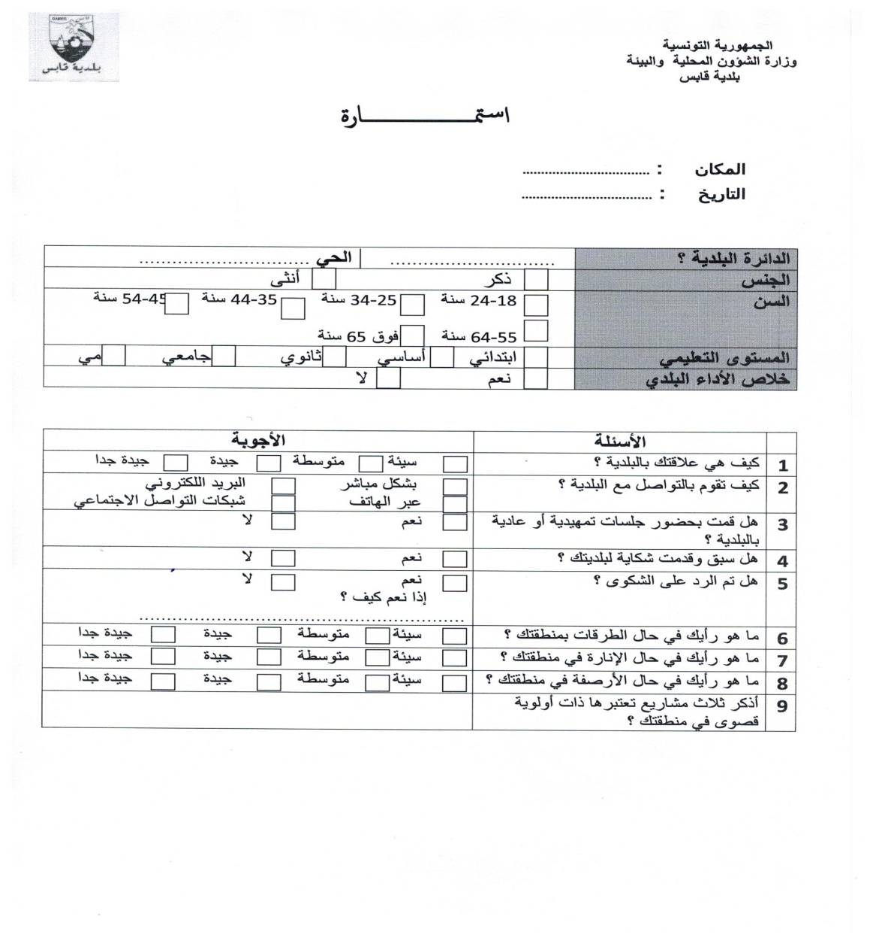
استمارة تشخيص المناطق

Slide 4
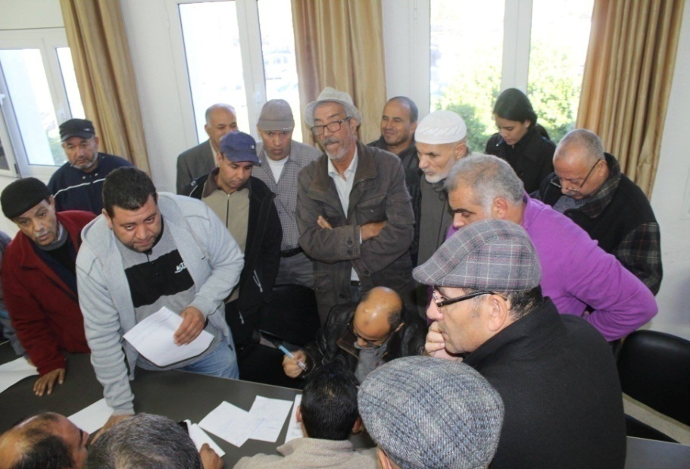
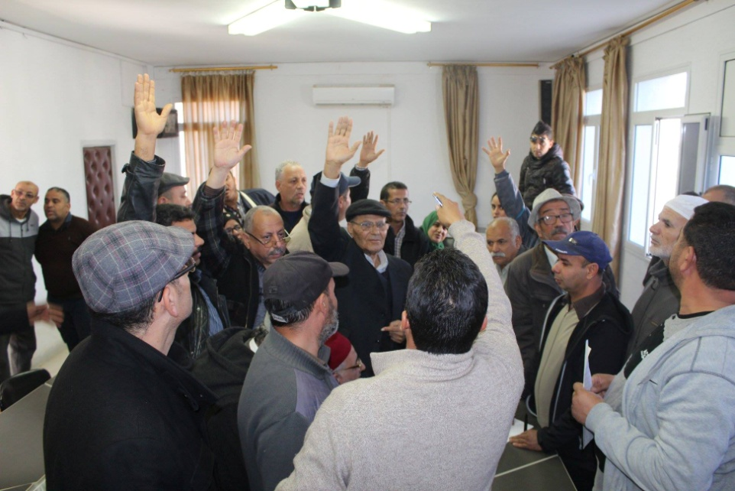
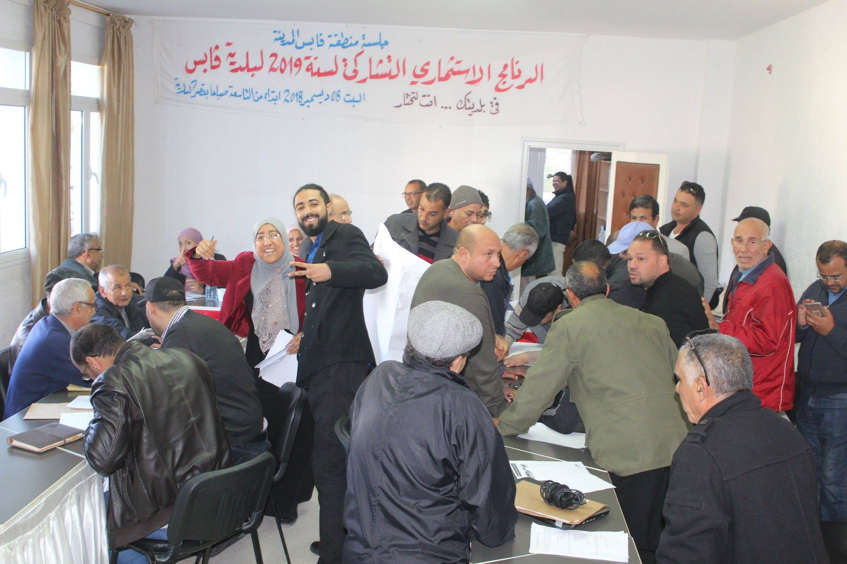
جلسة قابس المدينة

Slide 5
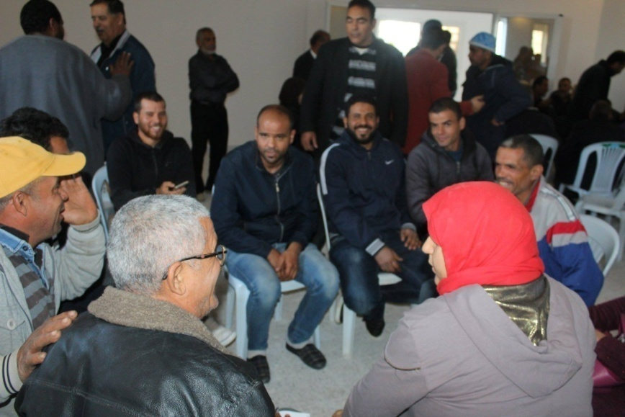
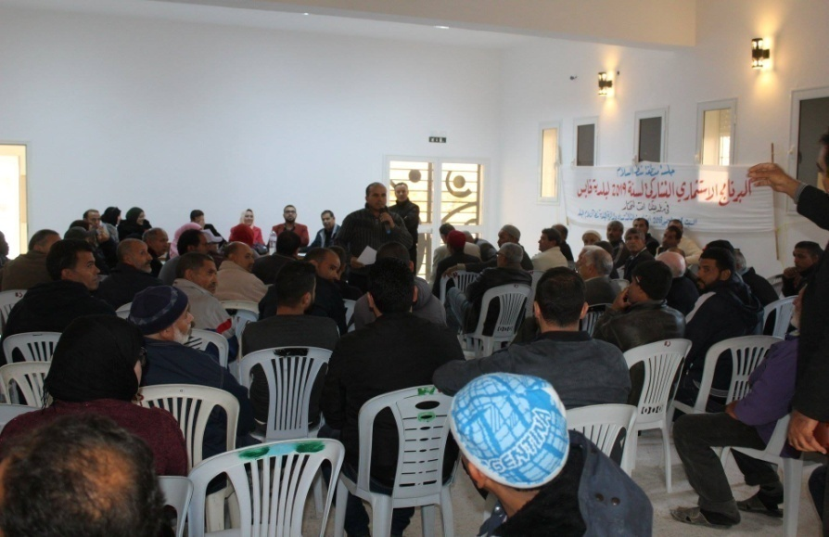
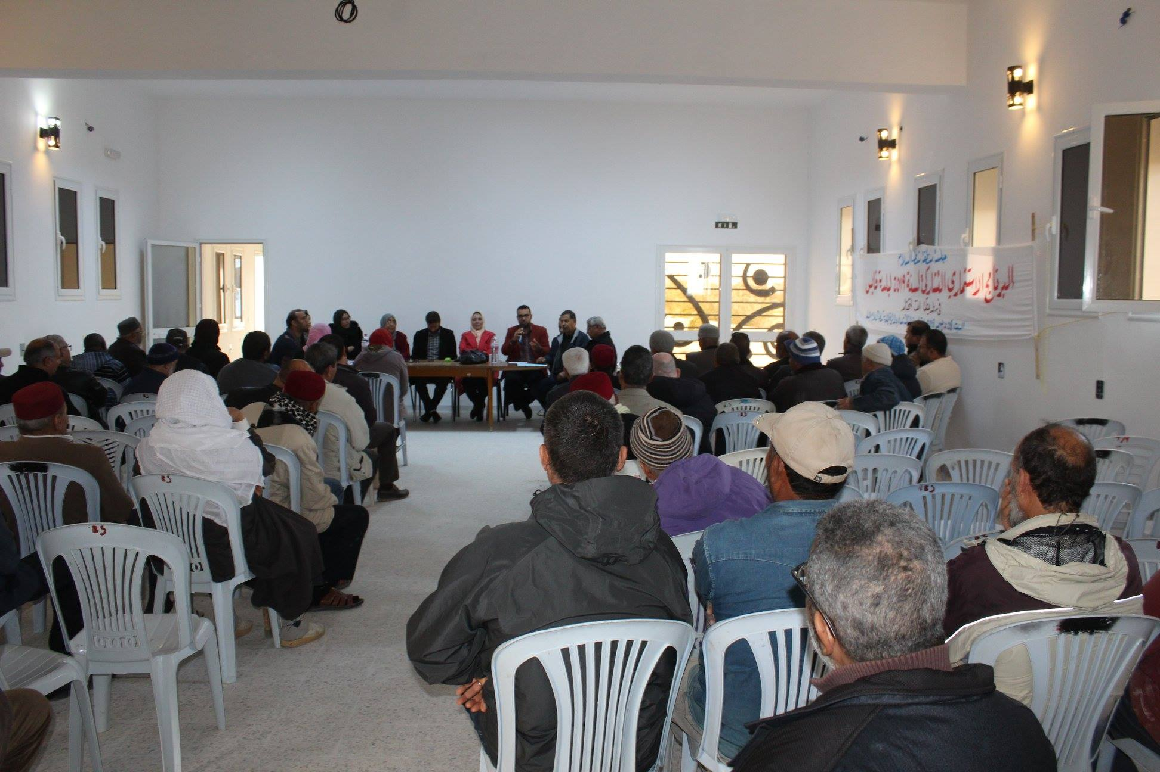
جلسة دائرة شاطئ السلام-البلد

Slide 6
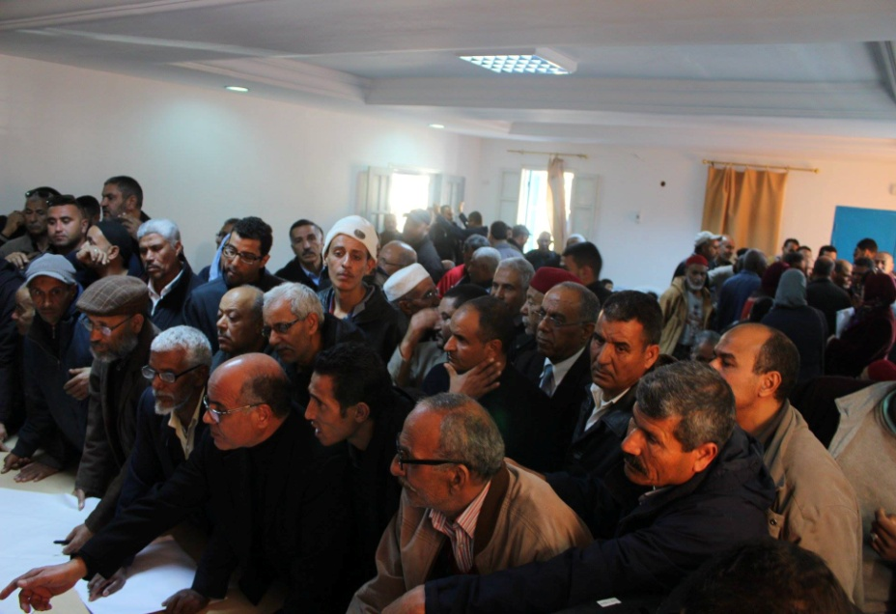
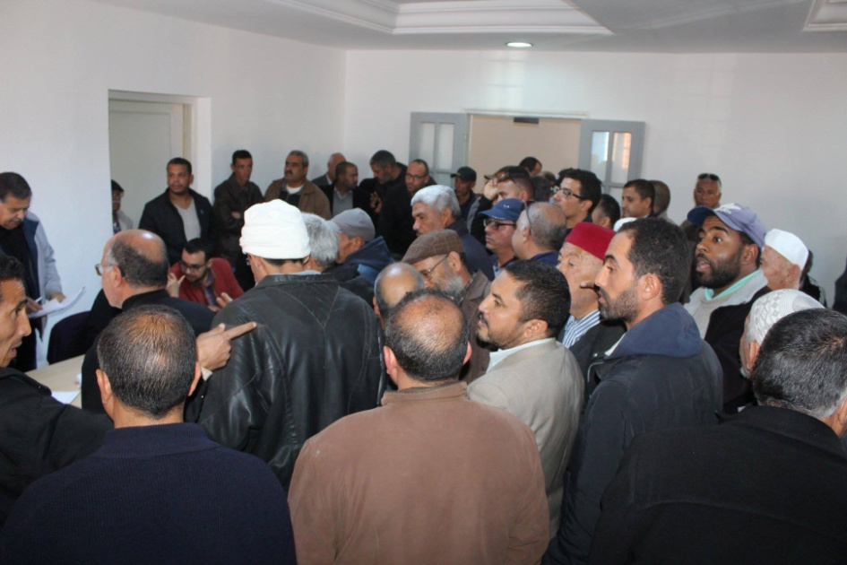
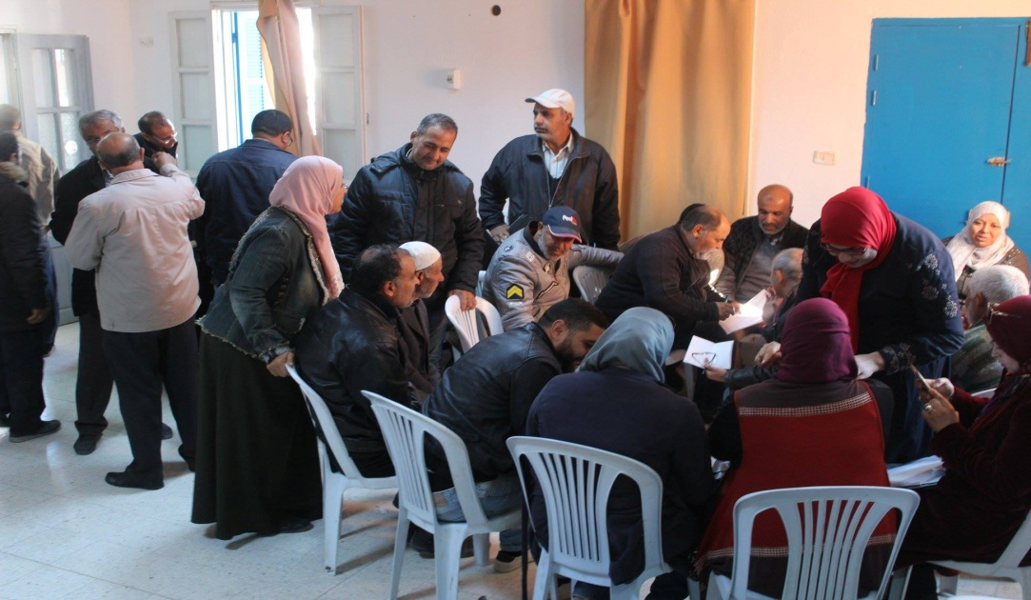
جلسة دائرة سيدي بلبابة

Slide 7
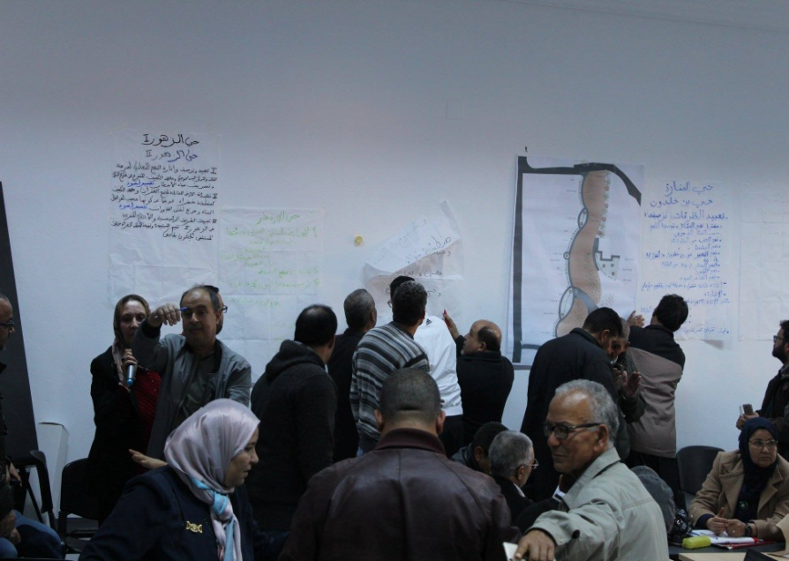
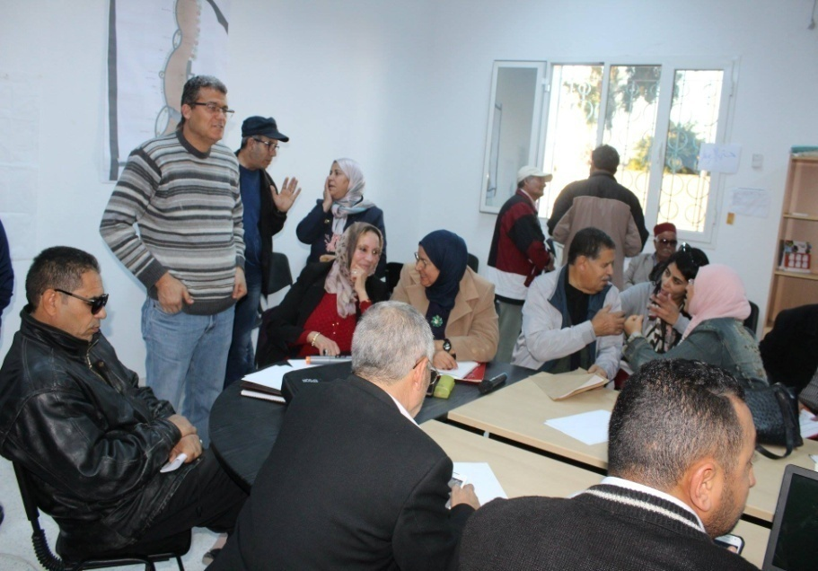
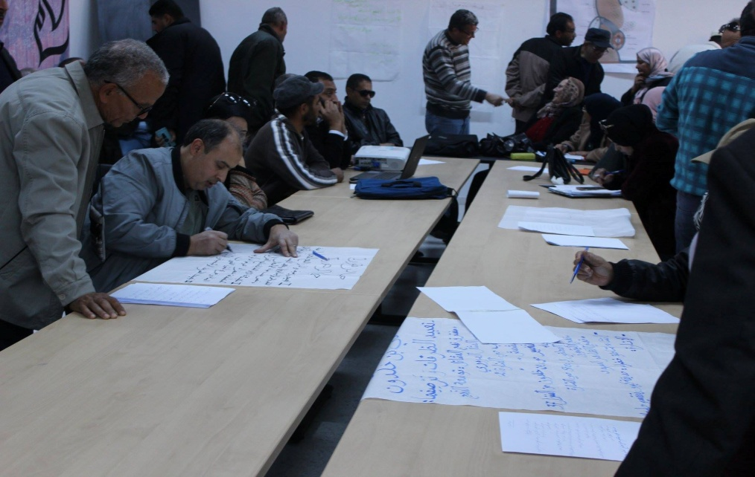
جلسة دائرة حي المنارة

